Slide 1
Министерство образования Кировской области
Кировское областное государственное профессиональное бюджетное учреждение
«Слободской колледж педагогики и социальных отношений»
Отчет по Производственной практике ПМ.01. Разработка модулей программного обеспечения для компьютерных систем
Студент Збруев Антон Владимирович
Группа 21П-1
Специальность 09.02.07 Информационные системы и программирование
Руководитель практики от колледжа
Махнев Александр Анатольевич
2024 – 2025 г.

Slide 2
Место Прохождения Практики
Организация
Характеристика
Предоставленные ресурсы
ООО «МастерСофт – Сервис»
Аккредитованная IT-компания (Реестр МСП)
Рабочее место, ПК
(г. Киров, ул. Маклина, д. 40)
Платформа "1С:Предприятие 8.3" (режим Конфигуратора)
Специализация: Разработка ПО, внедрение 1С, IT-аутсорсинг
Тестовая база данных 1С
Консультации специалистов

Slide 3






Цели и Задачи Практики
Цель практики
Разработка информационной системы "TaskMaster" для автоматизации управления задачами разработки
Основные задачи
Разработать модуль постановки и отслеживания задач
Интеграция и мобильность
Реализовать интеграцию с GitLab и создать мобильное приложение

Slide 4
Анализ Технического Задания
Функциональные требования
Роли пользователей
Нефункциональные требования
Управление: Проекты (CRUD), Пользователи (CRUD, 2 роли), Задачи (CRUD, история статусов)
Руководитель проекта: Полный доступ
Надежность, Безопасность (роли, защита токена)
Менеджер: Создание, просмотр задач
Интеграция GitLab: Авто-создание/обновление задач, синхронизация статусов
Производительность (отклик < 3 сек)
Технологии: 1С 8.3 (Упр. приложение), HTTPS
Мобильное приложение: Просмотр списка и деталей задач
Отчетность: Базовые отчеты по задачам (по проекту, по статусу)
Статус ТЗ: Признано достаточным для начала разработки.

Slide 5
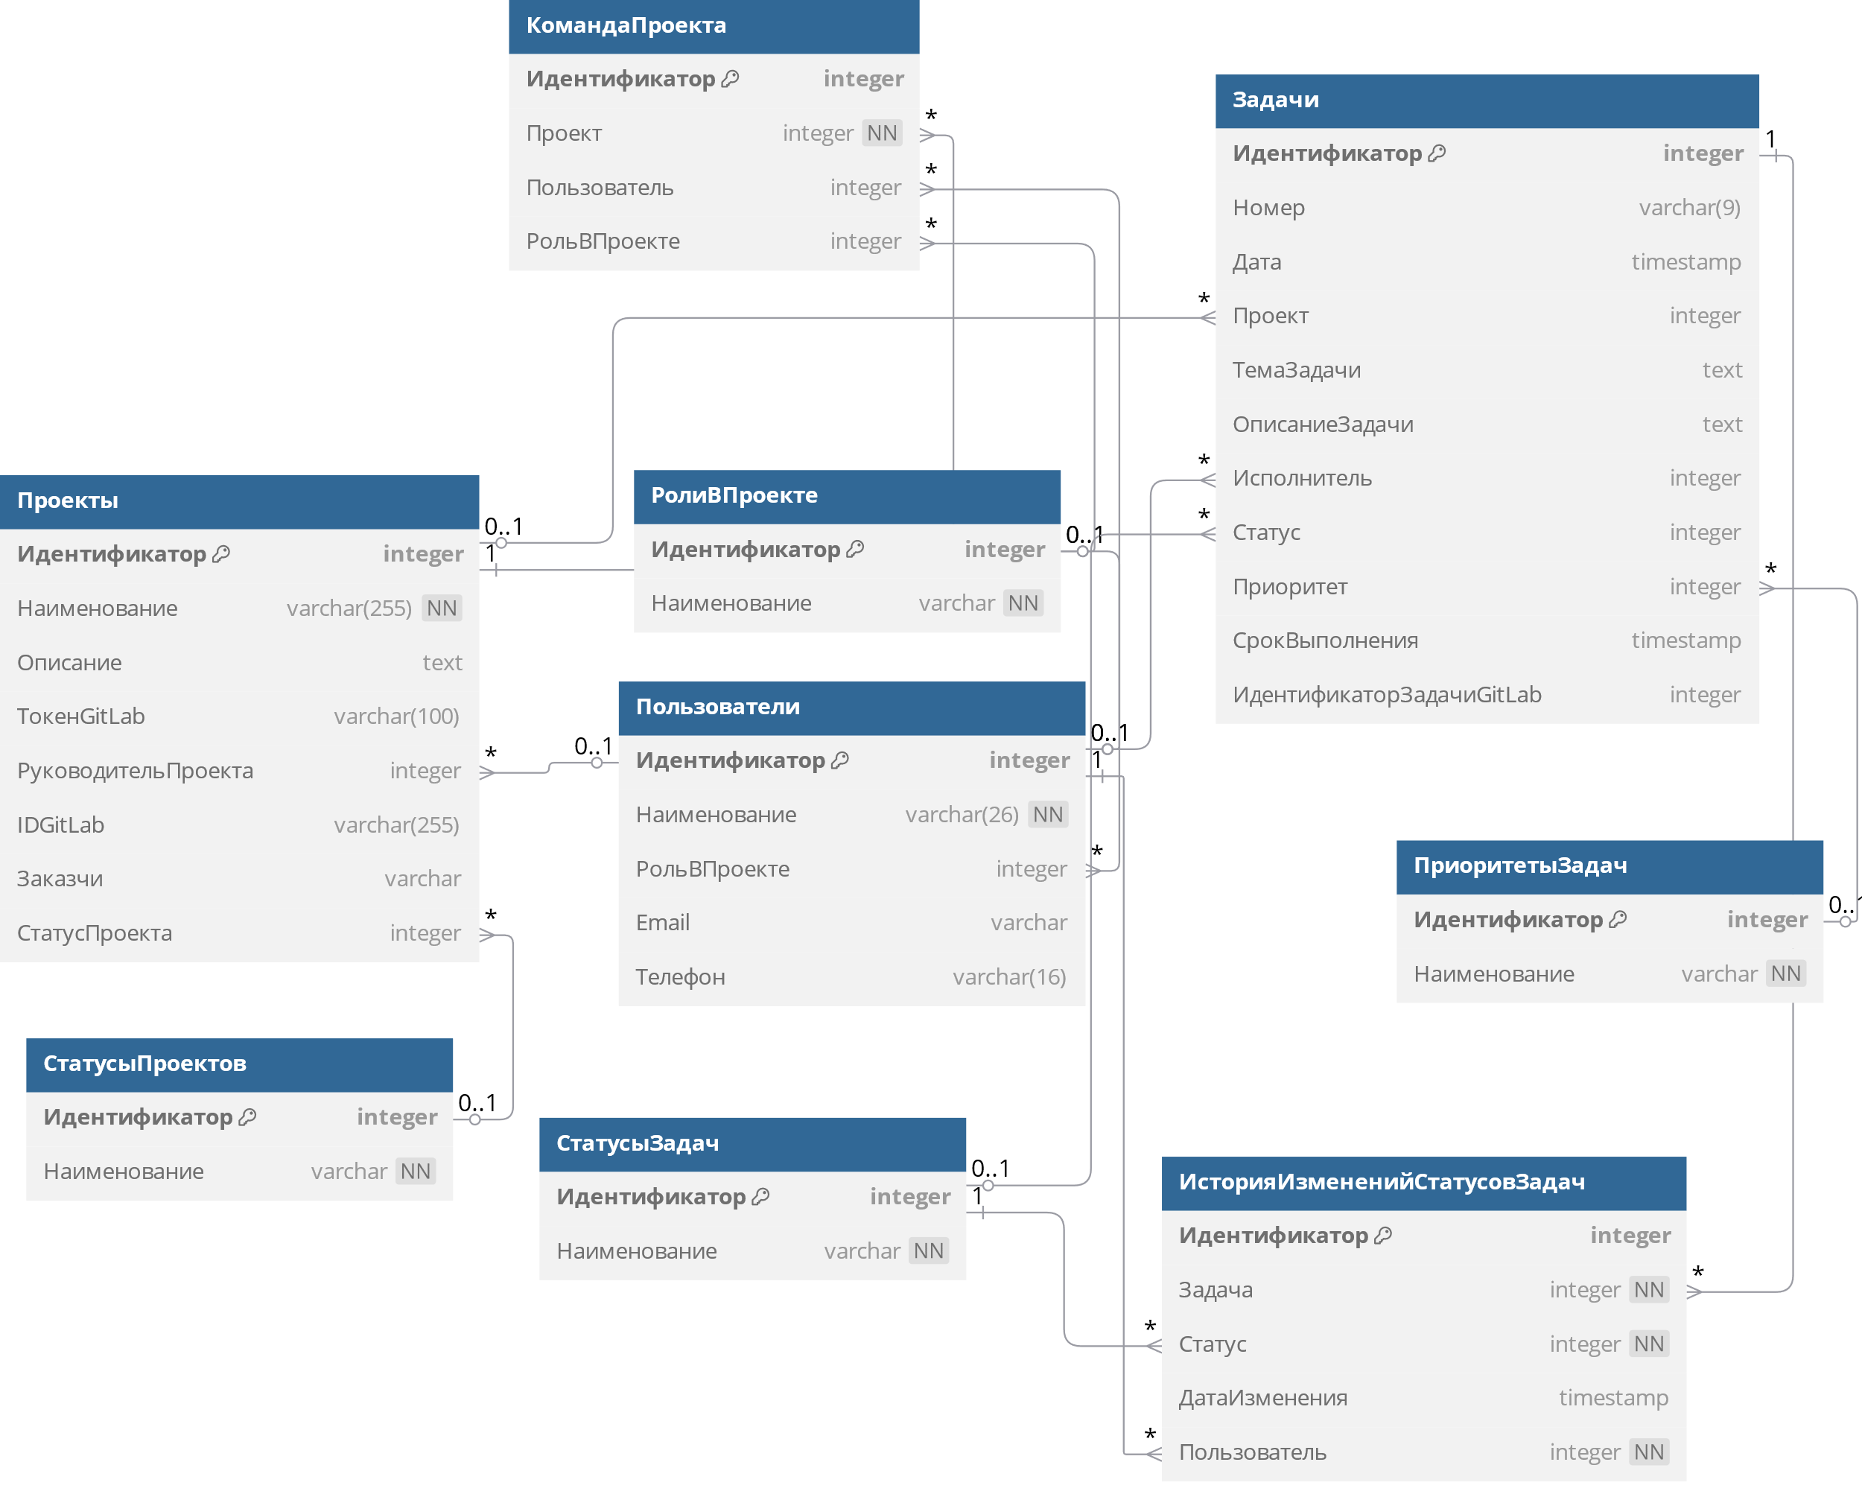
ER-Диаграмма

Slide 6
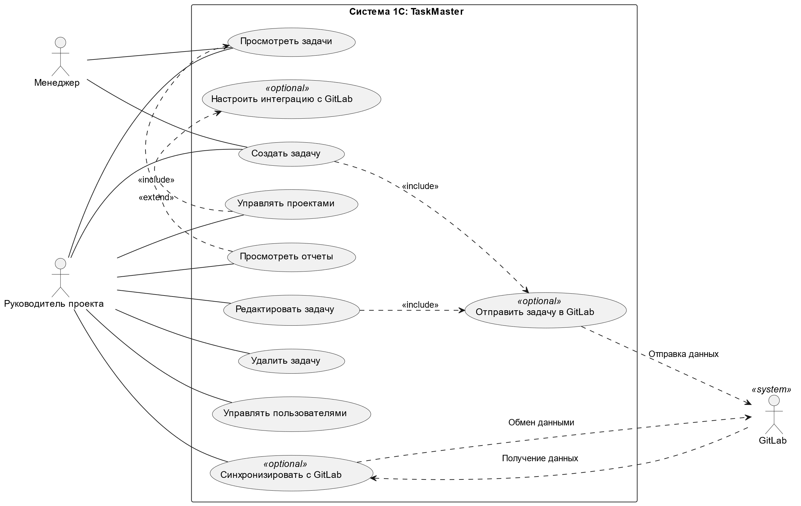
Диаграмма Вариантов Использования

Slide 7




Средства разработки
Платформа
Язык программирования
Среда разработки
1С:Предприятие 8.3
1С
Конфигуратор 1С

Slide 8




Структура Конфигурации (Основные Объекты)
Справочники
Проекты (с ТЧ КомандаПроекта), Пользователи
Документы
Задача (регистратор для ИсторииСтатусов)
Перечисления
РолиВПроекте, СтатусыЗадач, ПриоритетыЗадач, СтатусыПроектов
Регистры сведений
ИсторияИзмененийСтатусовЗадач (непериодический, подчиненный)
Реализованные объекты метаданных 1С также включают:
Общие модули: GitLabAPI (серверный, для интеграции), ВалидацияПолей (клиент-серверный)
Роли: РуководительПроекта, Менеджер
Отчеты (СКД): СписокЗадач

Slide 9








Реализация Ключевого Функционала: Управление Задачами
Форма документа
Разработана управляемая форма для ввода и отображения всех атрибутов задачи (Проект, Тема, Описание, Исполнитель, Статус, Приоритет, Срок и др.)
Центральный объект
Документ Задача
Логика проведения
Валидация
Запись нового статуса в регистр, проверка настроек интеграции, вызов функций GitLabAPI, запись идентификатора задачи
Проверка заполнения обязательных полей (Проект, ТемаЗадачи) перед записью

Slide 10
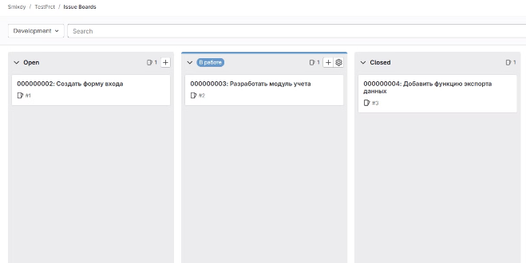
Реализация Интеграции с GitLab
Общий модуль GitLabAPI (серверный)
Инкапсулирует взаимодействие с GitLab REST API
Функции: ОтправитьЗадачуВGitLab (создание/обновление)
Справочник Проекты
Обработка HTTP-запросов (POST, PUT, GET), работа с JSON
Хранение настроек: IDGitLab, ТокенGitLab
Документ Задача
Хранение ИдентификаторЗадачиGitLab (iid)
Вызов GitLabAPI из ОбработкиПроведения
Кнопка принудительной отправки
Регламентное задание РегламентПоОтправкеЗаданий
Периодический (по расписанию) запрос статусов из GitLab
Обновление статусов задач в 1С

Slide 11

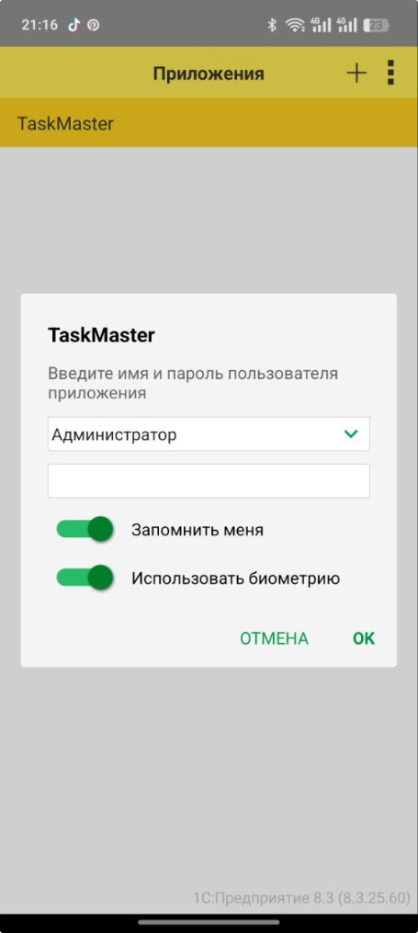
Реализация Мобильного Приложения
Назначение: Предоставление доступа к задачам с мобильных устройств.
Технология: Мобильная платформа "1С:Предприятие 8.3".
Реализованный функционал:
Аутентификация: Вход по логину/паролю пользователя 1С.
Список задач: Отображение списка доступных задач.
Фильтрация по Проекту и Статусу.
Просмотр деталей: Отображение полной информации по выбранной задаче (Тема, Описание, Проект, Статус, Срок и т.д.).
Изменение статуса задачи.
Взаимодействие с основной базой:
Через опубликованные HTTP-сервисы основной конфигурации.
Получение данных в реальном времени (требуется сетевое подключение).

Slide 12
Отладка и тестирование
Цели отладки и тестирования
Подходы к тестированию
Тип: Функциональное тестирование на основе Test Cases.
Обеспечение стабильной и корректной работы модуля "TaskMaster" на всех этапах.
Охват: CRUD-операции, работа с ролями (РП, МН), валидация данных, интеграции, отчетность.
Отладка
Результаты: Все основные сценарии пройдены успешно (Статус: Pass). Результаты зафиксированы.
Инструменты: Отладчик 1С, Табло, Стек вызовов.
Процесс: Пошаговая проверка кода, анализ значений переменных, логики, отладка взаимодействия с GitLab API.
Примеры: Устранены ошибки в проверке настроек интеграции, записи в регистр истории, формировании JSON.

Slide 13



Рефакторинг и Оптимизация Кода
Цель
Повышение качества и упрощение поддержки
Структурирование кода
Декомпозиция процедур, вынесение общего кода
Улучшение читаемости
Имена переменных, добавление комментариев
Основные направления:
Улучшение читаемости
Структурирование кода
Устранение дублирования кода
Осмысленные имена, комментарии к сложным участкам.
Декомпозиция процедур, вынесение общего кода.
Результат:
Код стал более понятным и структурированным.
Упрощена дальнейшая доработка и поддержка модуля.

Slide 14



Результаты и Заключение
Основной результат
Разработан модуль "TaskMaster" на 1С:Предприятие 8.3.
Достигнутые цели
Реализован основной функционал управления задачами, проектами и пользователями. Настроено разграничение доступа. Интеграция с GitLab API. Разработано мобильное приложение. Проведена отладка, тестирование и рефакторинг.
Полученный опыт и навыки
Разработка на 1С 8.3, проектирование структуры данных и интерфейсов, работа с внешними API (GitLab REST API), разработка мобильных приложений, отладка, тестирование и рефакторинг, работа с Git.
Соответствие ТЗ: Модуль соответствует основным требованиям ТЗ.
Заключение: Задачи практики успешно выполнены. Получен ценный опыт. Система "TaskMaster" готова к демонстрации.

Slide 15
Демонстрация работы системы
Мобильное приложение
Интеграция с GitLab
Демонстрация работы с задачами через мобильное приложение
Создание задачи
Показ автоматического создания задачи в GitLab после сохранения в 1С
Демонстрация создания новой задачи в системе с заполнением всех необходимых полей

Slide 16
Демонстрация работы системы

Slide 17
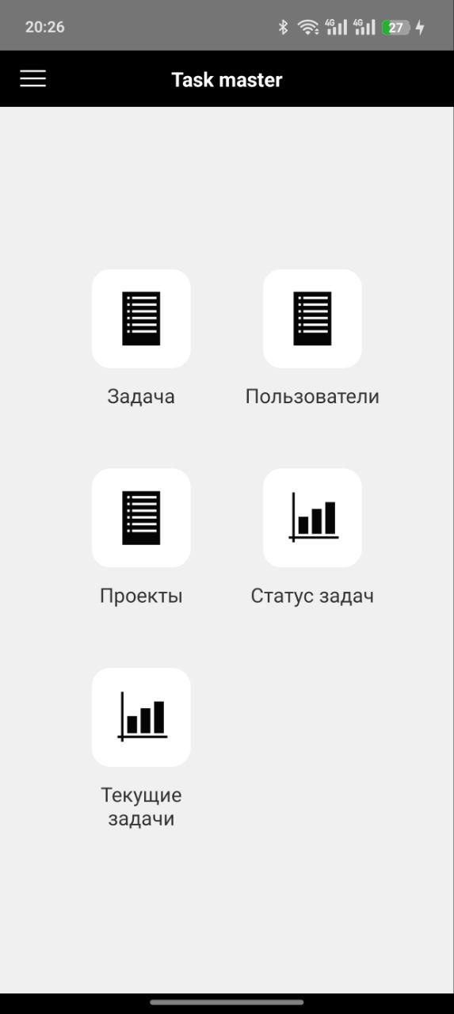
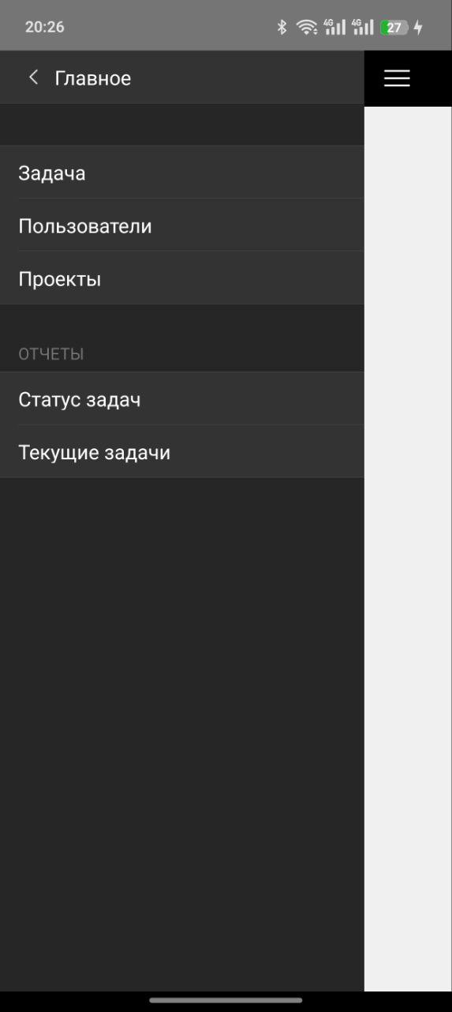
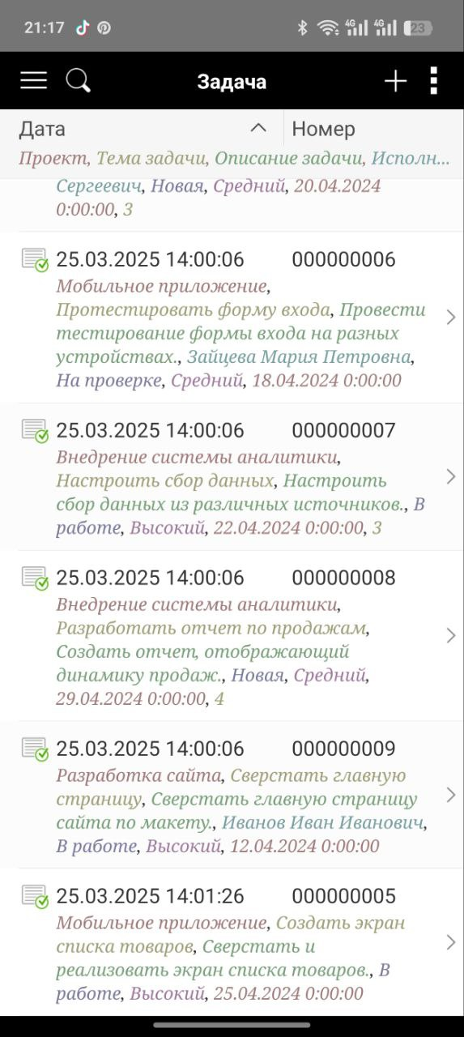
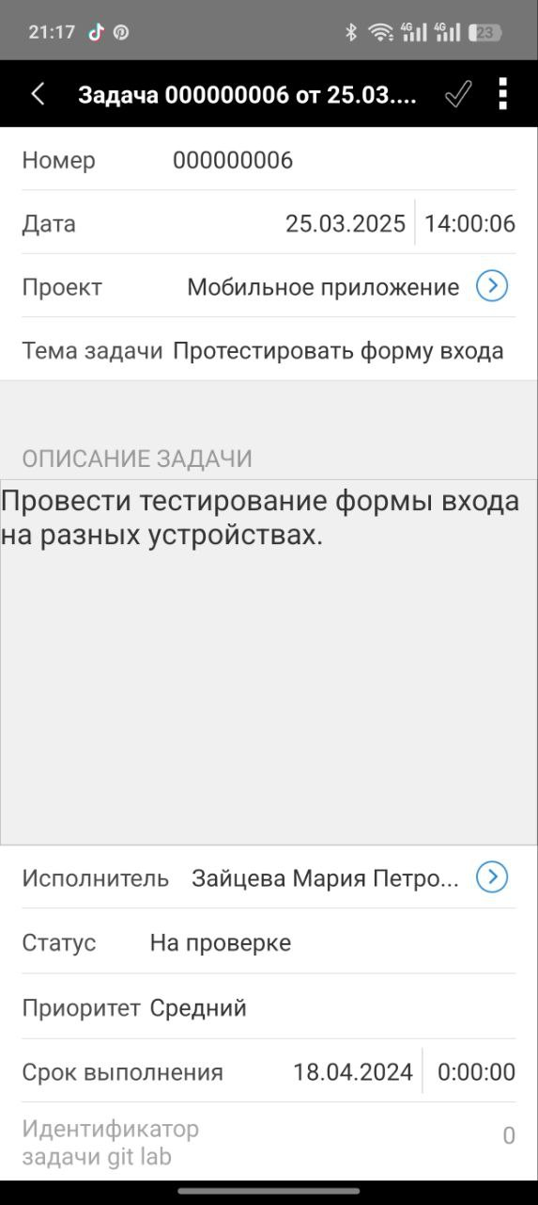
Мобильно приложение

Slide 18
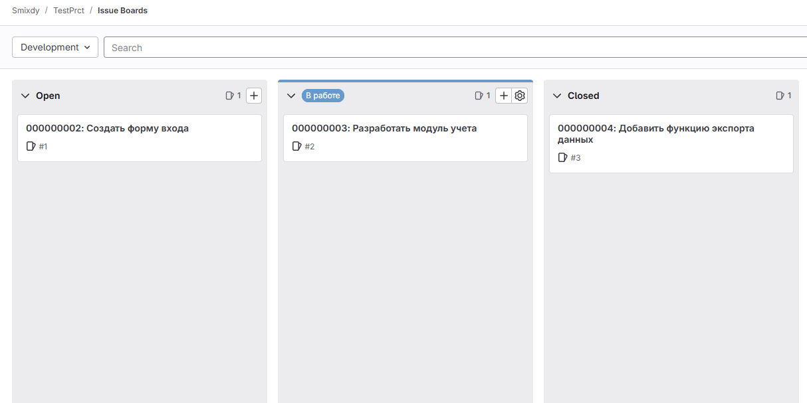
GitLab

Slide 19



Спасибо за внимание!
Разработка
Мобильность
Интеграция
Полный цикл разработки на платформе 1С:Предприятие 8.3
Доступ к задачам с любого устройства
Взаимодействие с внешними системами через API
Готов ответить на ваши вопросы по реализации модуля "TaskMaster" и продемонстрировать дополнительные аспекты работы системы.

